Slide 1

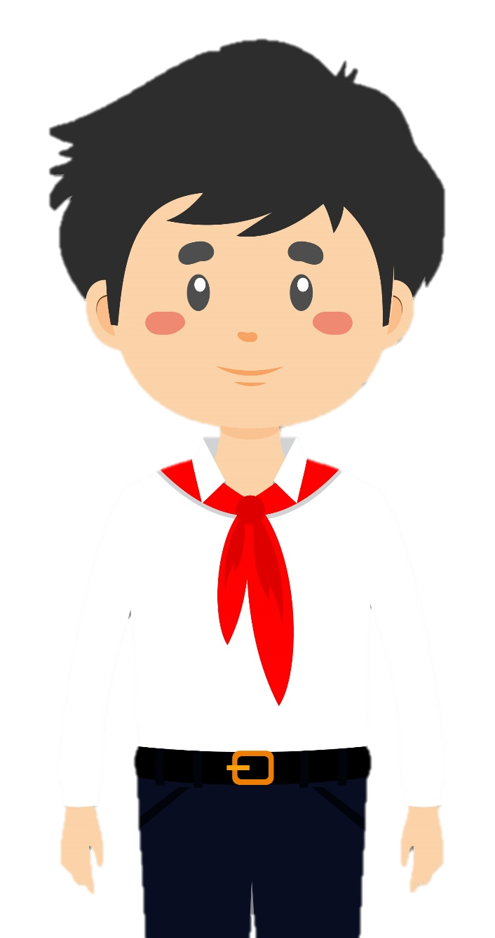


Slide 2




Slide 3



Slide 4

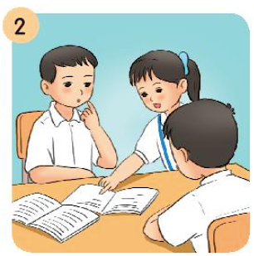
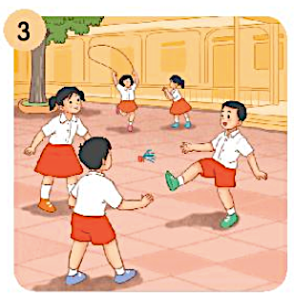
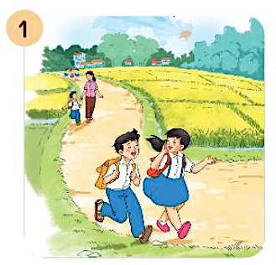
1. Nói về việc làm của các bạn trong mỗi tranh

Slide 5

Trên con đường làng, có hai bạn học sinh đang đi đến trường. Các bạn vừa đi vừa trò chuyện rất vui, vẻ mặt luôn tươi cười. Phía sau, có một em nhỏ được mẹ đưa đi học.

Slide 6
Ba bạn Nam, Tuấn và Mai đang trao đổi bài với nhau. Bạn Mai ở giữa đang chỉ tay vào quyển sách. Nam và Tuấn ngồi chăm chú lắng nghe.

Slide 7
Tranh vẽ cảnh giờ ra chơi trên sân trường. Các bạn học sinh đang vui chơi. Có ba bạn đang chơi đá cầu. Ở phía xa, có hai bạn đang chơi nhảy dây. Bạn còn lại đứng vỗ tay cổ vũ, khen ngợi.

Slide 8
2. Viết 3 - 4 câu kể về hoạt động em tham gia cùng các bạn.
Gợi ý
- Hoạt động em tham gia là gì? (học tập/ vui chơi…)
- Hoạt động diễn ra ở đâu? Có những ai cùng tham gia?
- Em và các bạn cùng tham gia việc gì?
- Em cảm thấy thế nào khi tham gia?

Slide 9
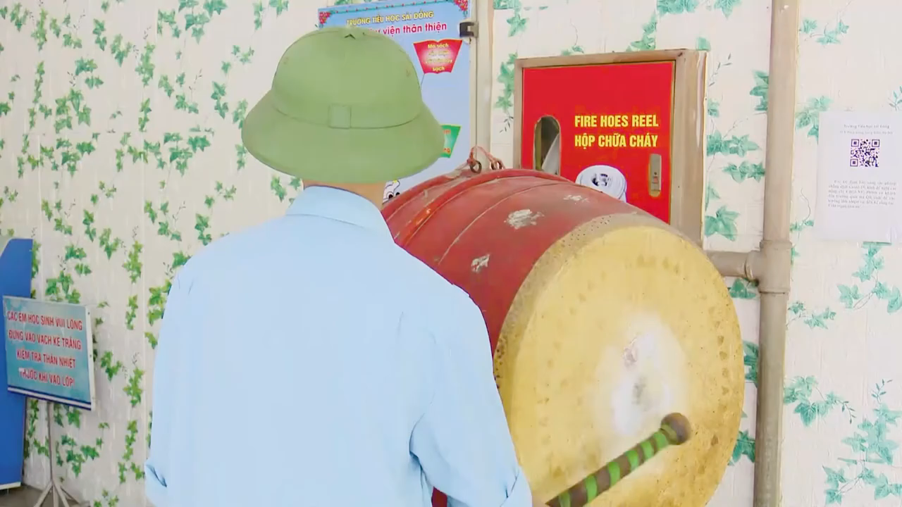

Slide 10


Em đã tham gia hoạt động gì cùng các bạn?
Học tập, thảo luận nhóm, tham gia câu lạc bộ, vui chơi, đi dã ngoại,...

Slide 11
Hoạt động đó diễn ra ở đâu? Có những bạn nào cùng tham gia?
Trong lớp học, trên sân trường, câu lạc bộ, công viên, khu du lịch, …

Slide 12
Em và các bạn đã làm những việc gì?
Vẽ tranh, tập múa, tập hát, trao đổi với bạn trong nhóm, đá bóng, đá cầu, biểu diễn văn nghệ, khám phá thiên nhiên, chăm sóc cây cối, …

Slide 13
Em cảm thấy thế nào khi tham gia hoạt động đó?
Vui vẻ, thích thú, hào hứng, thoải mái, thú vị, hạnh phúc, …

Slide 14
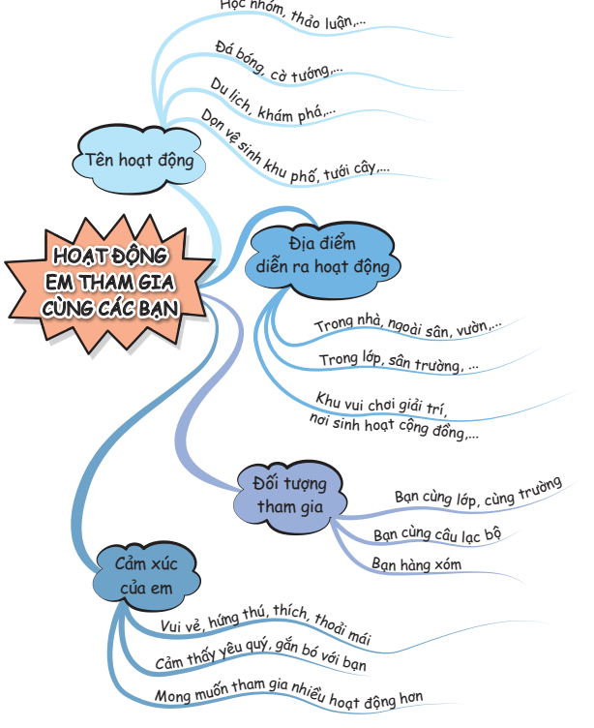

Slide 15


Vào giờ ra chơi, em đã cùng các bạn trong nhóm xuống sân trường. Chúng em cùng nhau chơi đá cầu. Bốn nhóm thi đấu với nhau. Em cùng nhóm với bạn Lan Anh. Trận đấu diễn ra rất sôi nổi. Sau mười lăm phút thi đấu, Lan Anh đã giành chiến thắng. Giờ ra chơi hôm đó thật vui vẻ.

Slide 16

Hôm nay, trường em đã tổ chức Tết Trung thu. Tất cả học sinh trong trường đều được tham dự. Các tiết mục văn nghệ lần lượt diễn ra. Sau đó, chúng em được tham gia trò chơi của chị Hằng và chú Quậy. Cuối cùng, em và các bạn trở về lớp để phá cỗ. Em cảm thấy rất vui vẻ và thích thú.

Slide 17






Trao đổi bài viết
Bài viết có nhiều câu văn hay
(dùng từ hay)
Bài viết đã đúng yêu cầu
(đủ 4-5 câu)
Bài viết có sáng tạo
(thêm ý mới)

Slide 18


